Slide 1
好搭BOX智能实验箱
好好搭搭在线
“

Slide 2
好好搭搭
按钮的使用
——幸运轮盘灯

Slide 3
01
情景描述
02
知识与概念
目录
03
作品制作
04
拓展与思考

Slide 4
1
情景描述
很多游戏中都需要选定角色、排次序、分配任务等，大家往往采用抽签、比大小、石头剪刀布等方法来解决，今天好搭BOX给大家带来一个游戏辅助小帮手—幸运轮盘灯，你可以用它随机选人、排序、抽签……更多更多的功能等你去发现。
02

Slide 5
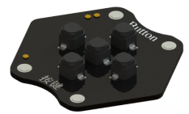
2
知识与概念
幸运轮盘灯是通过按钮的不同控制方法，让很多灯能够进行随机的变换。
上次我们学习的彩色LED灯便可以作为轮盘灯，另外，好搭BOX还给大家带来了一个控制工具——按键，下面我们来一起认识一下。
02

Slide 6
2
知识与概念
按键模块
本模块中有“上”、“中”、“下”、“左”、“右”五个按键，可以作为开关使用。按键有“按下”和“弹起”两种状态。默认状态是“弹起”；当用手指按住按键帽往下按、并且保持不动的时候，就处于“按下”状态；松开手指，按键又会重回处于“弹起”状态。
02

Slide 7
2
知识与概念
使用这个指令可以判断按键是否处于“按下”状态，中间的下拉菜单可以选择“上”、“下”、“左”、“右”、“中”五个按键。
02

Slide 8
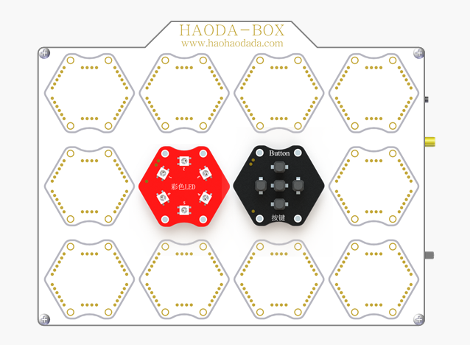
3
作品制作
第一步：搭建硬件
将按钮模块和彩色LED模块放置于主控板上任意六边形区域，磁铁吸合；接着用USB线把主控板和计算机连接起来，然后打开主控板电源开关
02

Slide 9
3
作品制作
第二步：运行插件
打开“好好搭搭硬件下载”插件，确认插件程序显示“打开端口成功”。
02
第三步：进入网站
打开浏览器，登录“好好搭搭”网站；单击网站上方的“创作”按钮，在“创作模板”网页中选择“好搭BOX智能实验箱”模板，进入“模板项目页”；在“模板项目页”中单击网页右上角的“转到设计页”按钮，进入“好搭BOX编程设计页”。

Slide 10
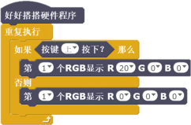
3
作品制作
单按键控制灯亮灭
02

Slide 11
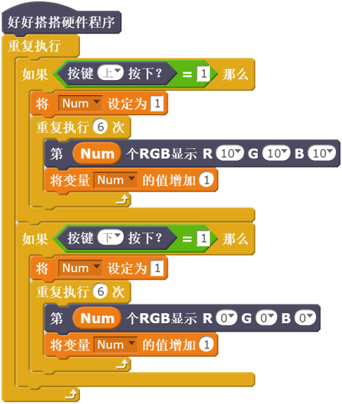
3
作品制作
使用两个按键来帮助我们实现效果：
例如按一下“上”按键，全部灯点亮，按一下“下”按键，全部灯熄灭。
02

Slide 12
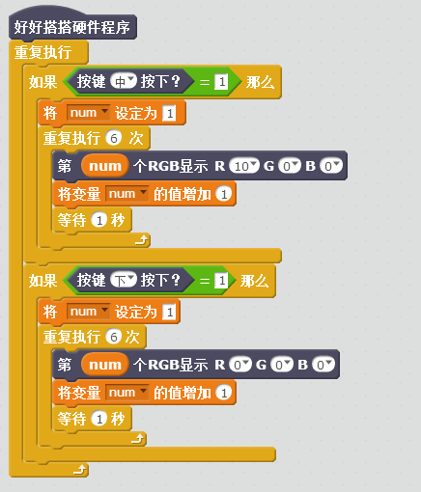
3
作品制作
02
增加等待1s的指令，可以让彩色LED以此点亮/熄灭

Slide 13
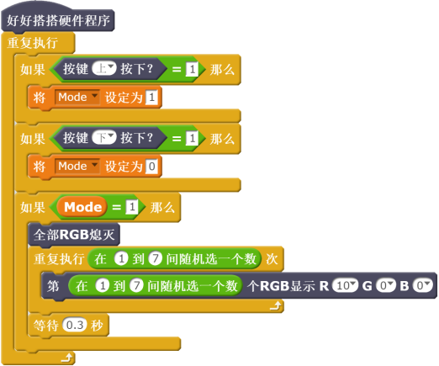
3
作品制作
设置变量来控制，按下“上”，灯光秀开始
02

Slide 14
4
拓展与思考
按键模块中也有五个按键，那是否可以实现一个按键控制一种灯光效果的起停呢？即按下某一个按钮后松开，启动一种灯光效果，再按下该按钮后松开，关闭该种灯光效果。
假设“中”按键控制彩色LED灯的亮灭，按一下“中”按键后松开，彩色LED全部亮起，再按一下“中”按键松开，彩色LED灯全部熄灭,如此循环， 那么效果会怎么样呢？

Slide 15
谢谢观看
“

